Slide 1

Projekt „U svijetu priča”
Dječji vrtić- Radost, Baderna
Odgojna skupina- Zvijezdice
Odgojiteljice- Ivančica Sokolović i Ivana Mahić

Slide 2
Nastanak interesa za projekt
Interes za projekt „U svijetu priča” proizašao je iz svakodnevnih situacija u odgojnoj skupini. Djeca su tijekom slobodne igre često posezala za slikovnicama, listala ih i međusobno „čitala” priče prema slikama. Posebno su pokazala interes za poznate bajke i likove poput princeza, vitezova i životinja koje govore.
Zadaća projekta:
Razvijati interes za slušanje i pričanje priča
Poticati razvoj govora i bogatiti rječnik
Razvijati kreativnost i maštu
Razvijati sposobnost prepričavanja i dramatizacije
Cilj projekta:
Poticanje dječje mašte,
govorno – jezičnog razvoja,
ljubav prema knjizi
Upoznavanje različitih priča i bajki

Slide 3
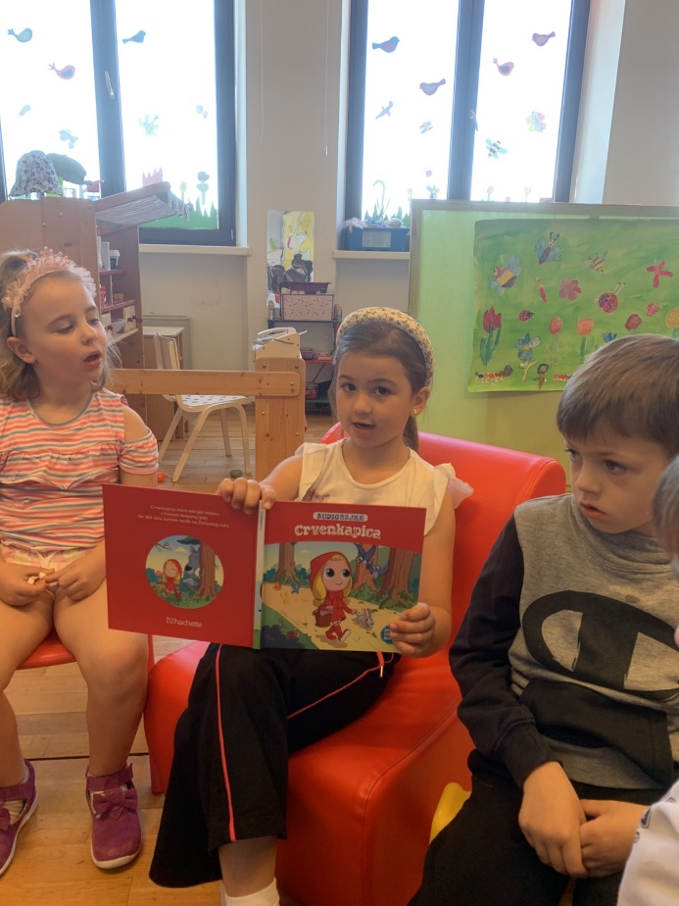
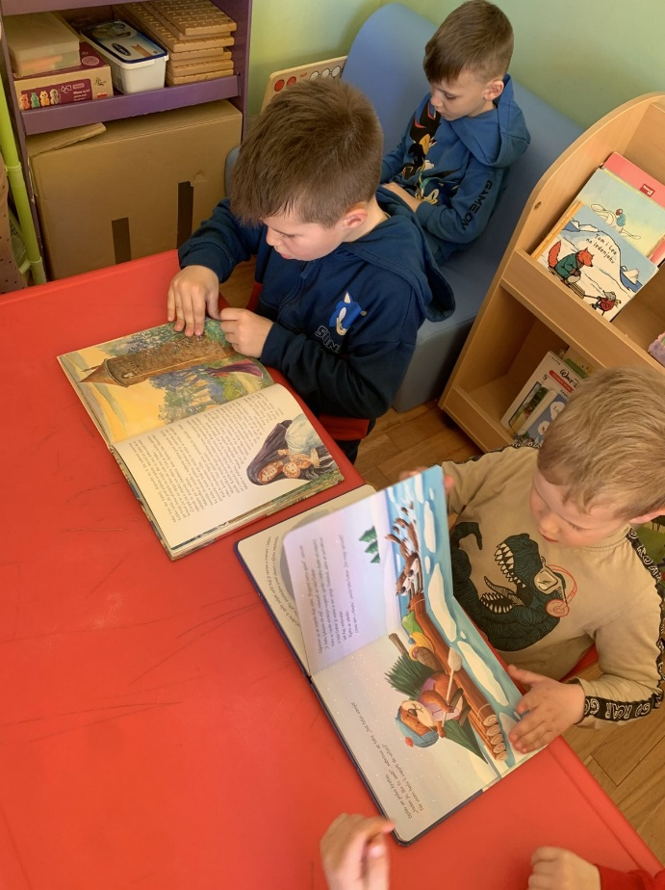
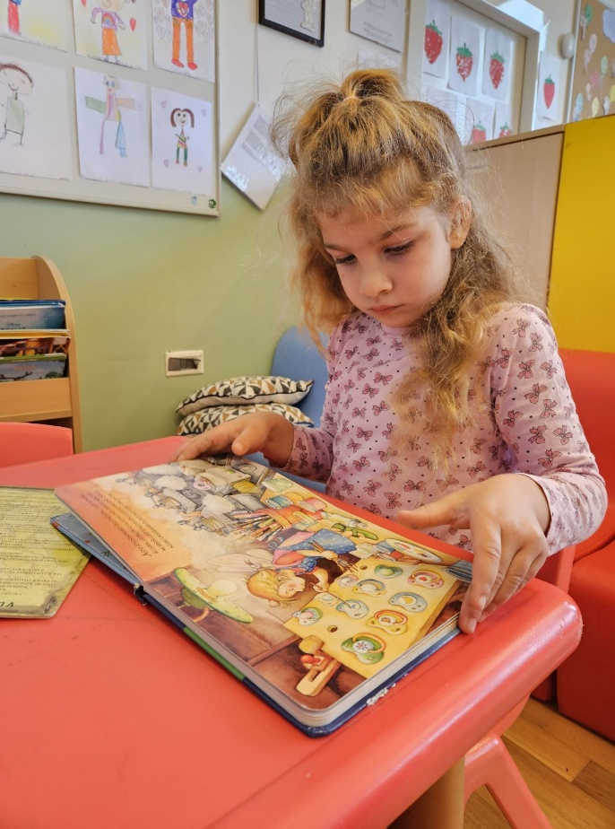
Aktivnosti
Svakodnevno čitanje slikovnica i bajki, razgovor o likovima, prepričavanje priča uz pomoć slika i osmišljavanje vlastitih priča

Slide 4
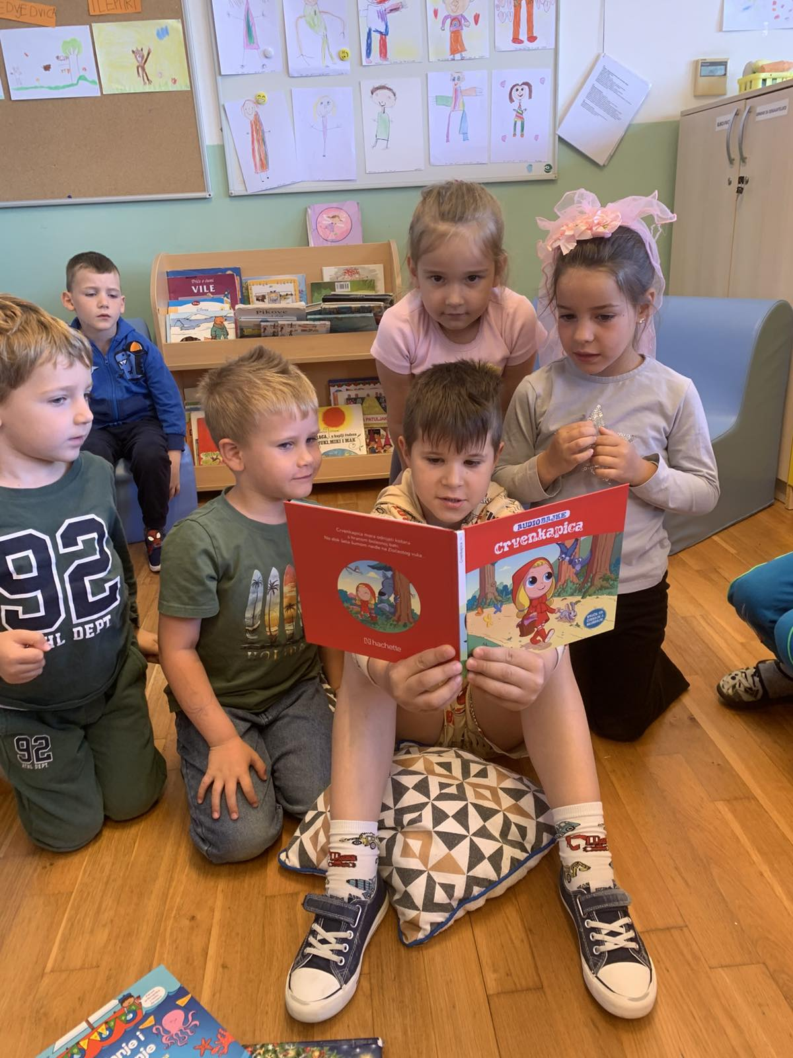
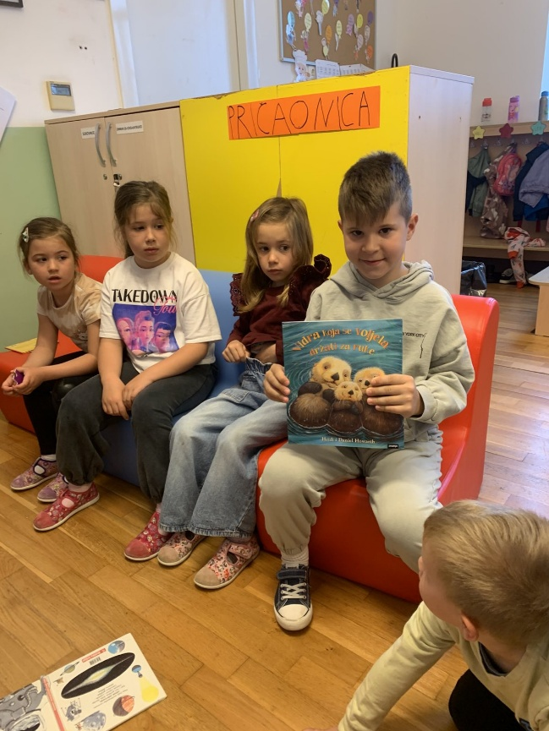
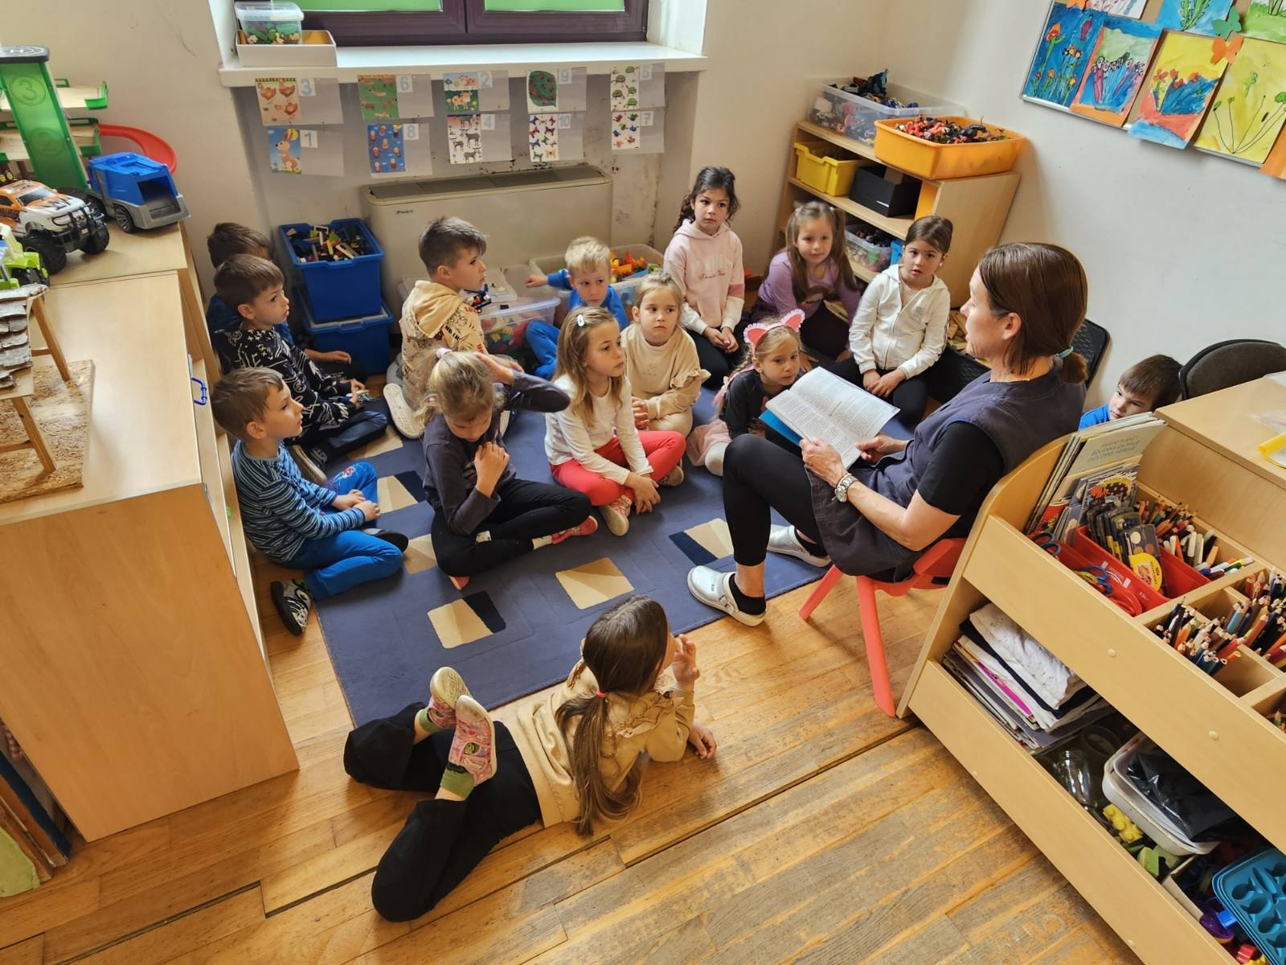

Slide 5
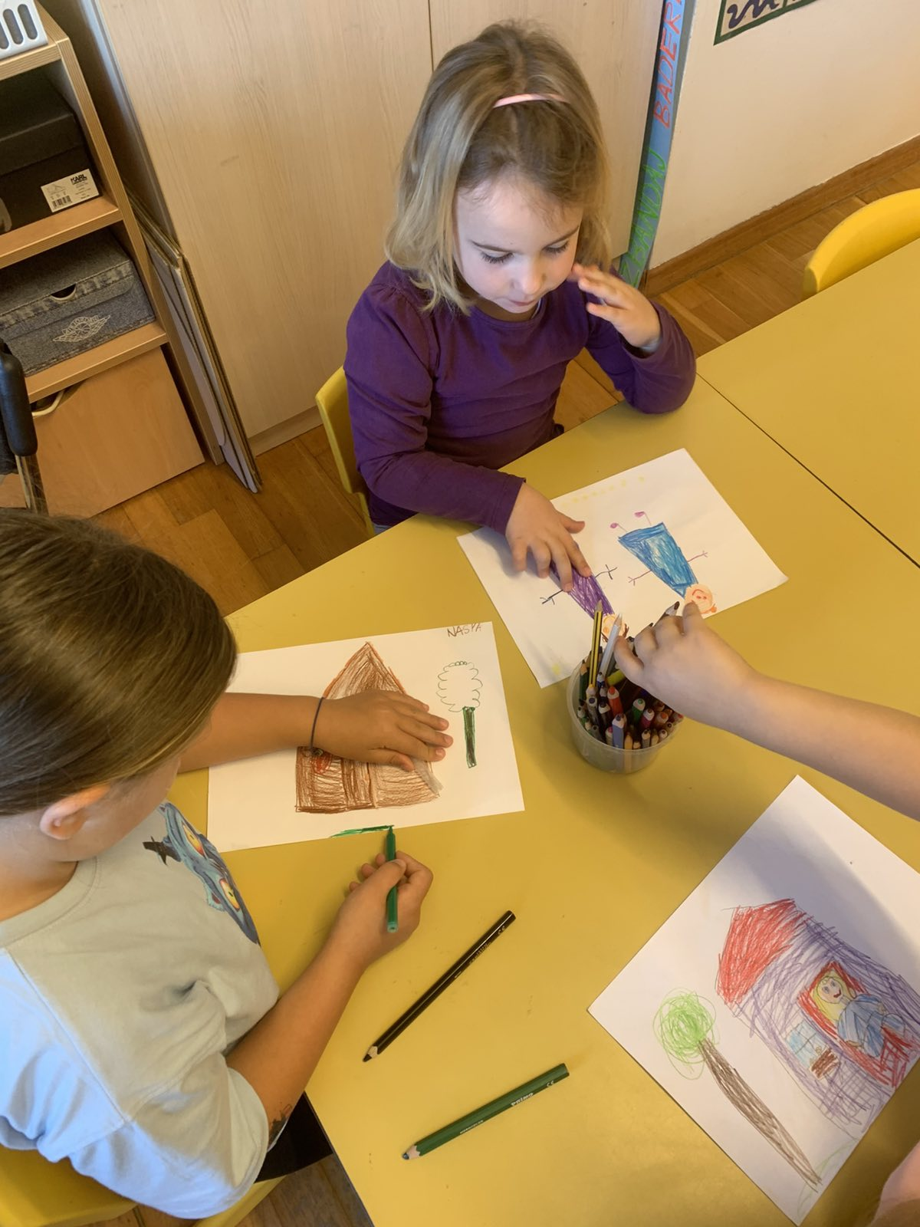
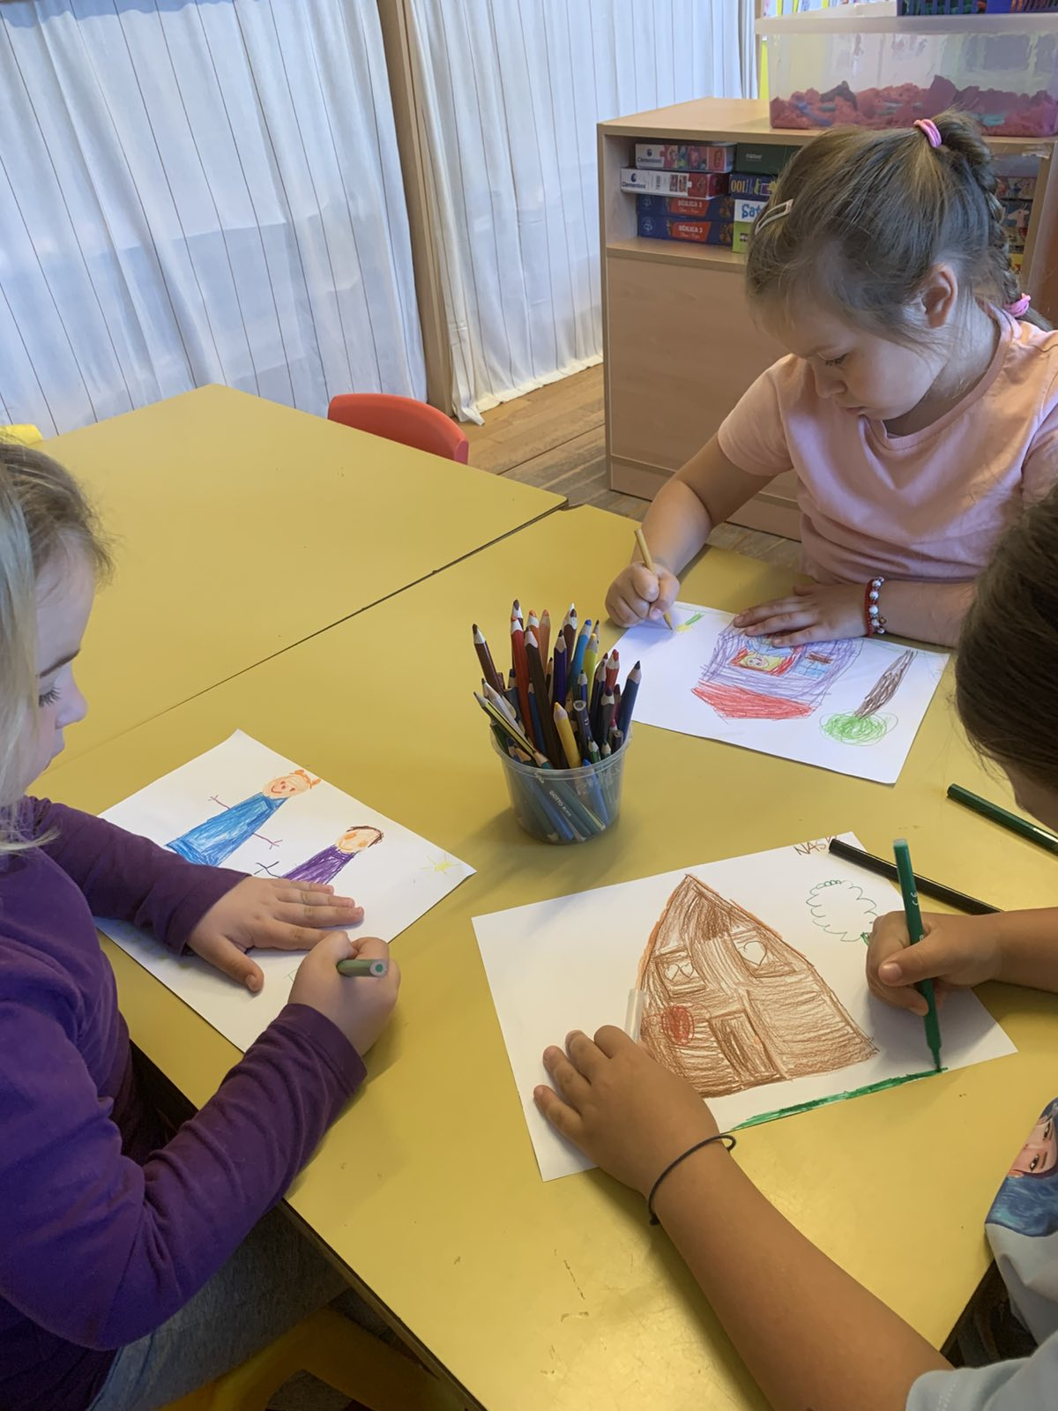
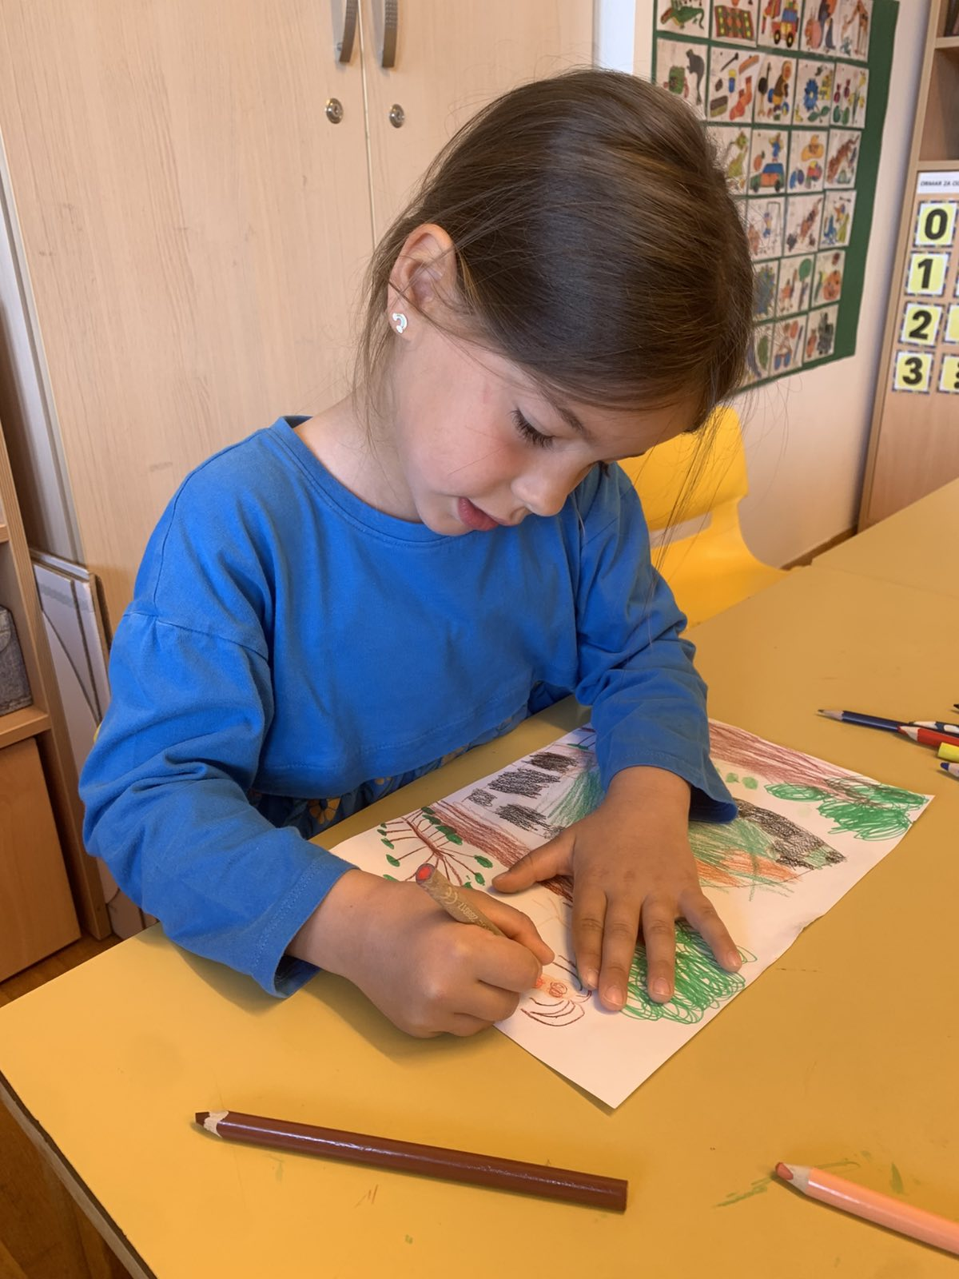
Crtanje omiljenih likova

Slide 6
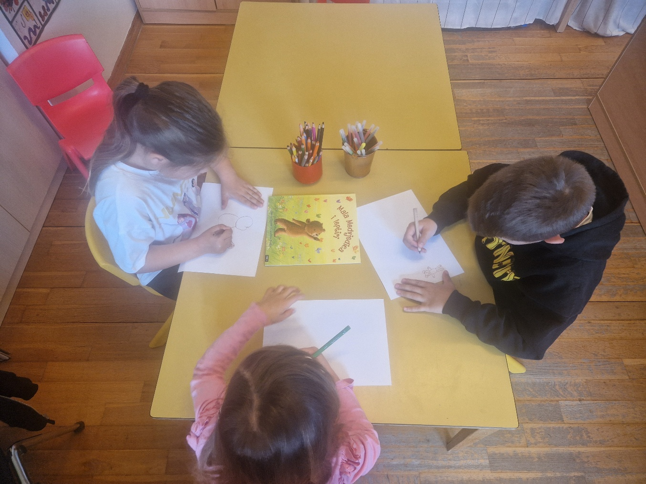
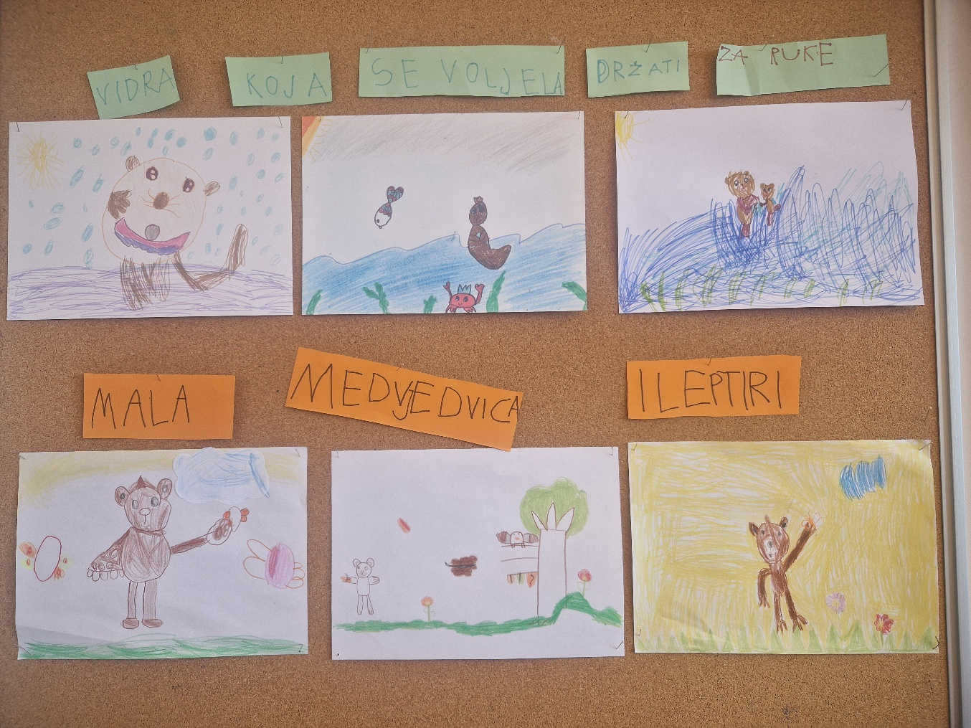

Slide 7
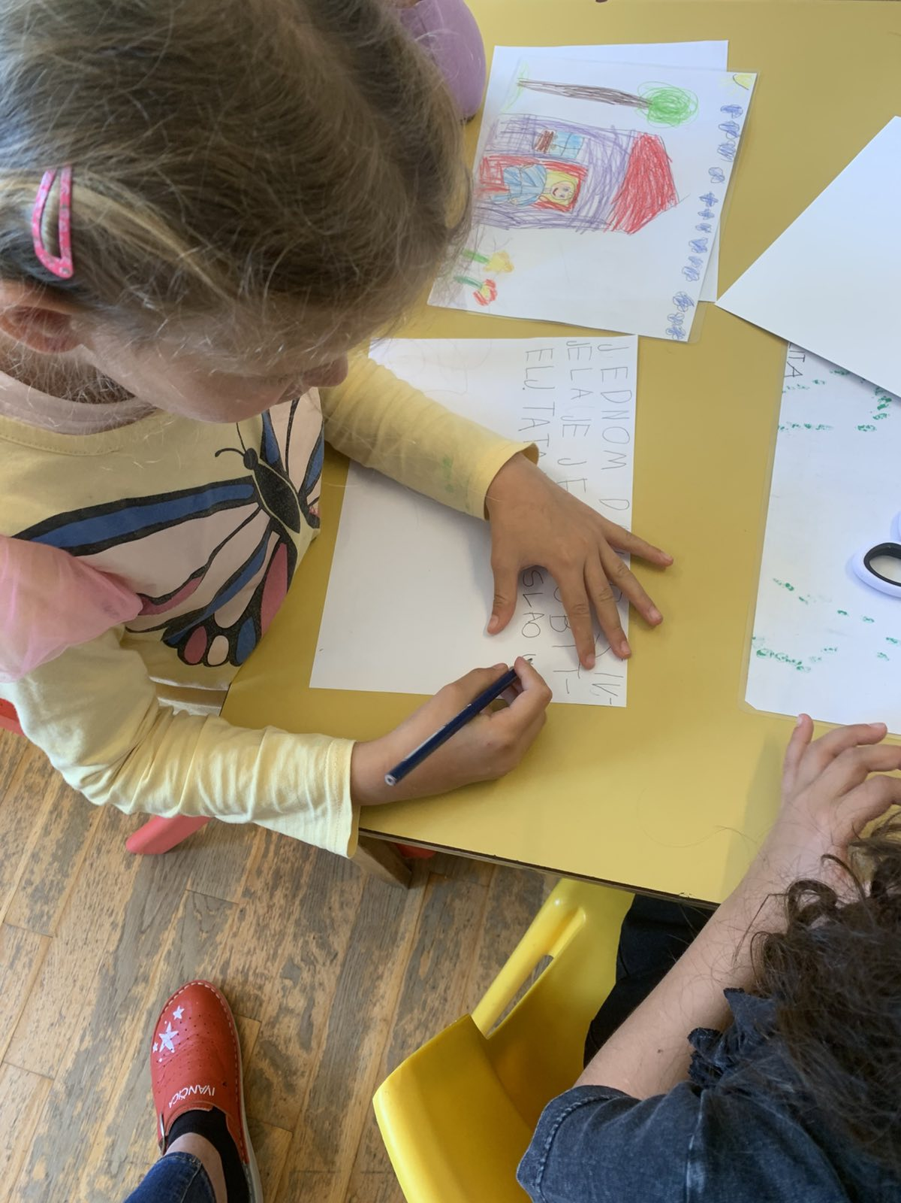
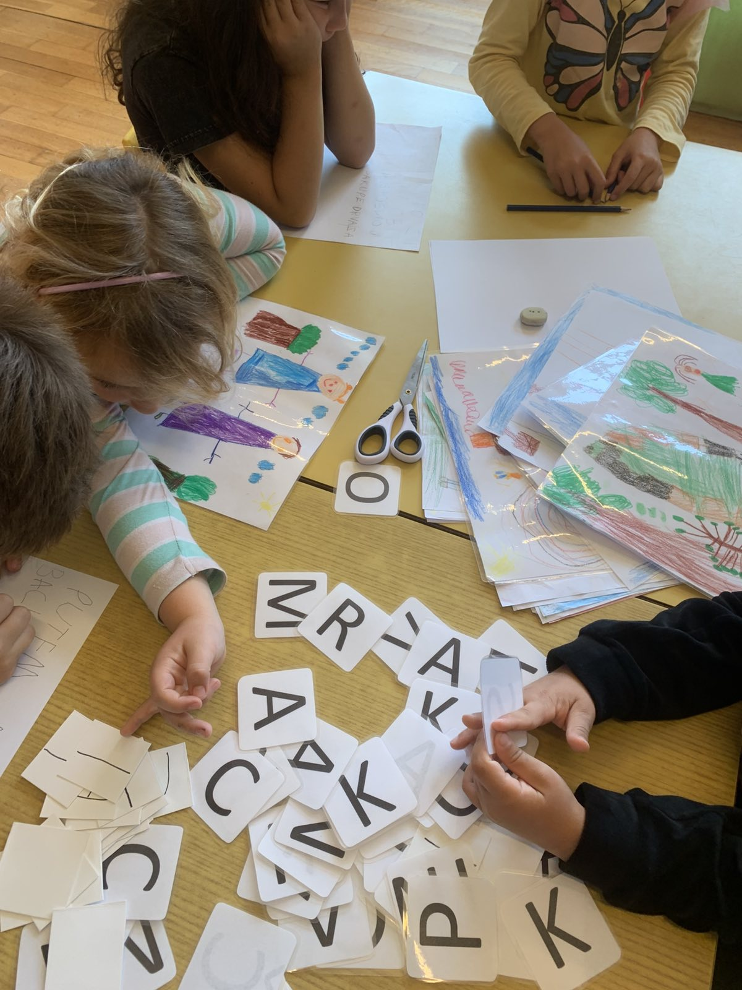
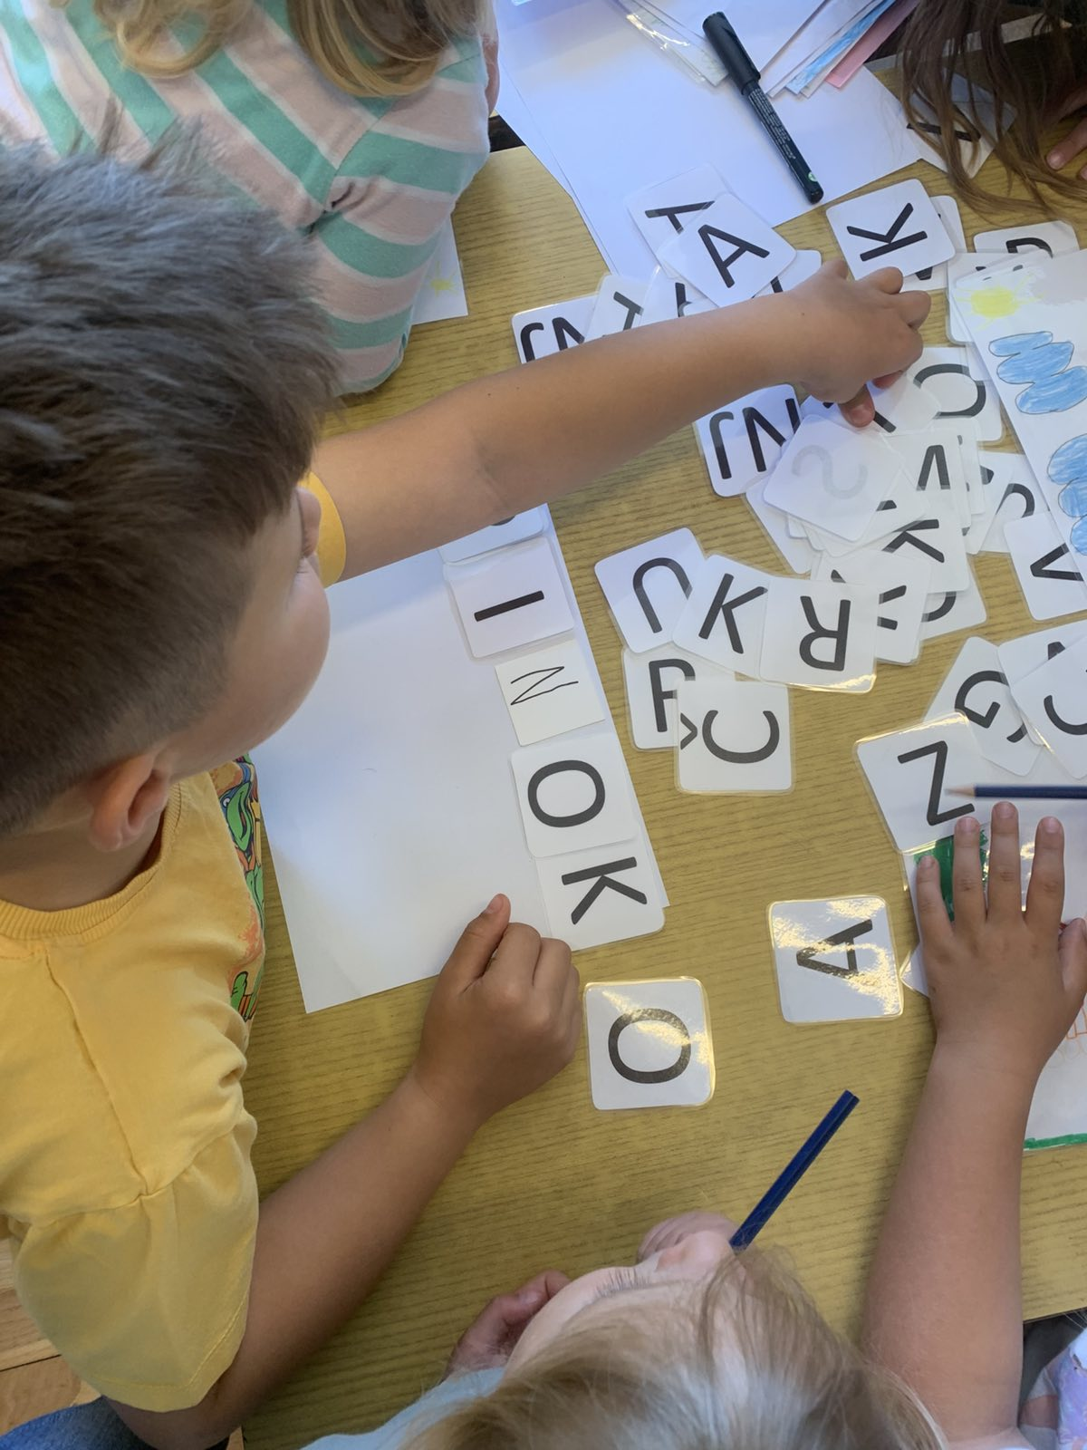
Izrada zajedničke slikovnice, djeca samostalno pišu tekst te su istu samostalno plastificirala

Slide 8
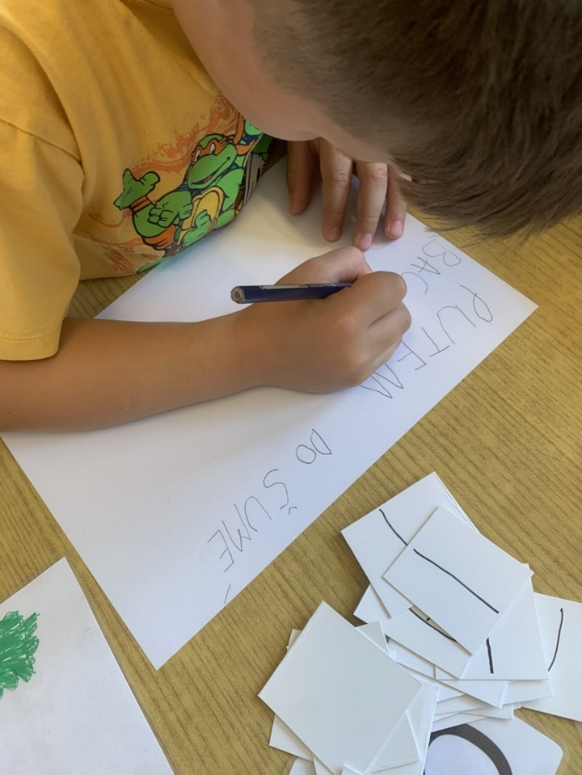
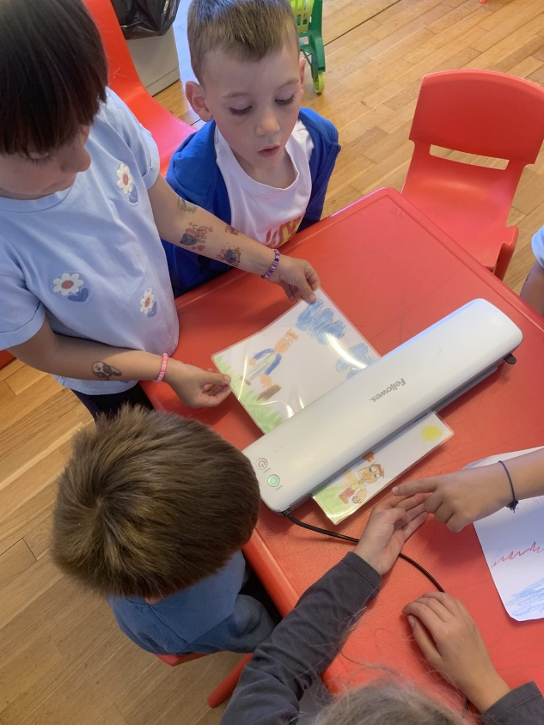
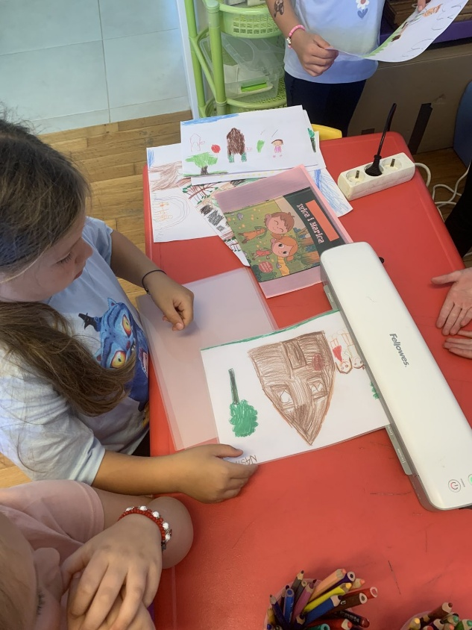
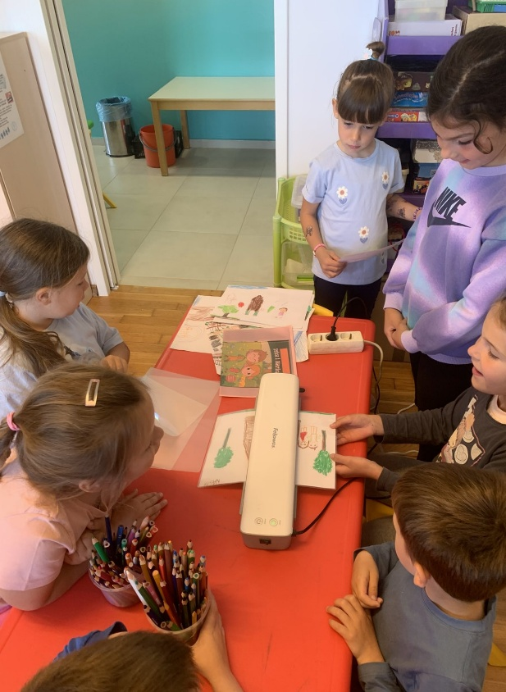

Slide 9
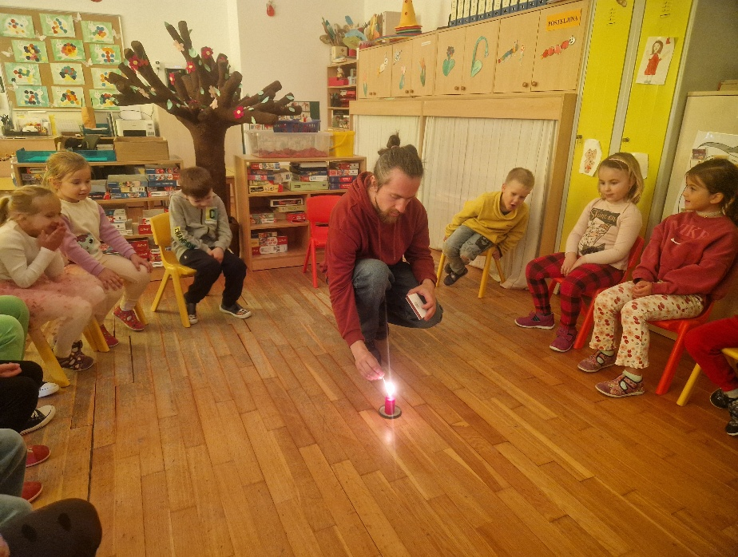
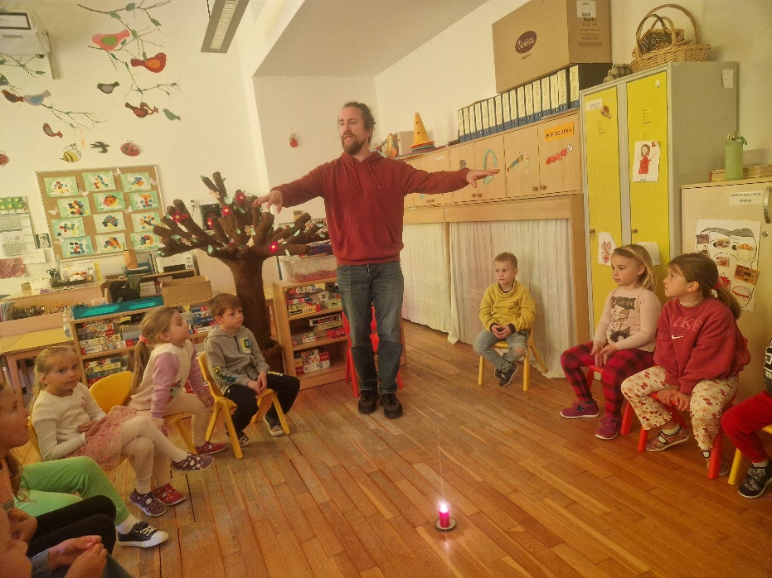
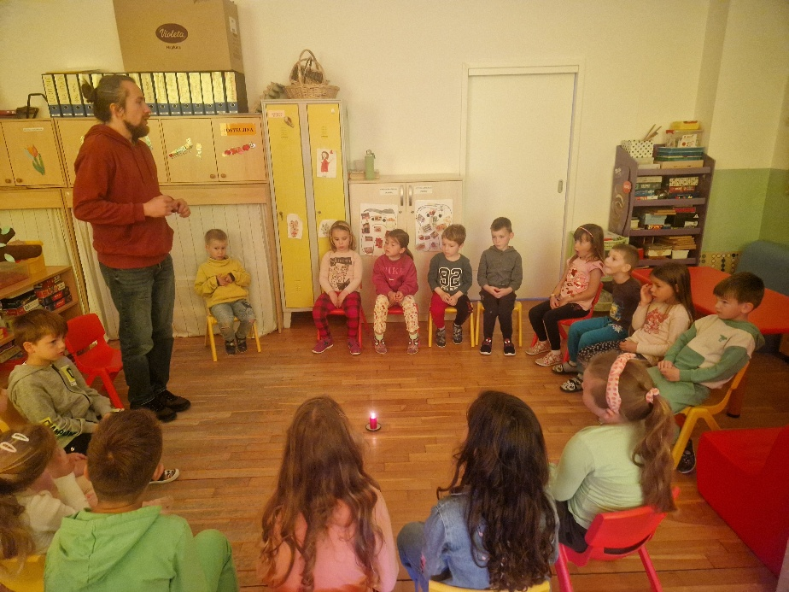
U posjeti nam je bio pripovjedač priča Ivan Milanovski koji je djeci na vrlo interesantan i zanimljiv način pričao priče: Cvilendreta, Crvenkapica i Kako je mačka dobila ime

Slide 10
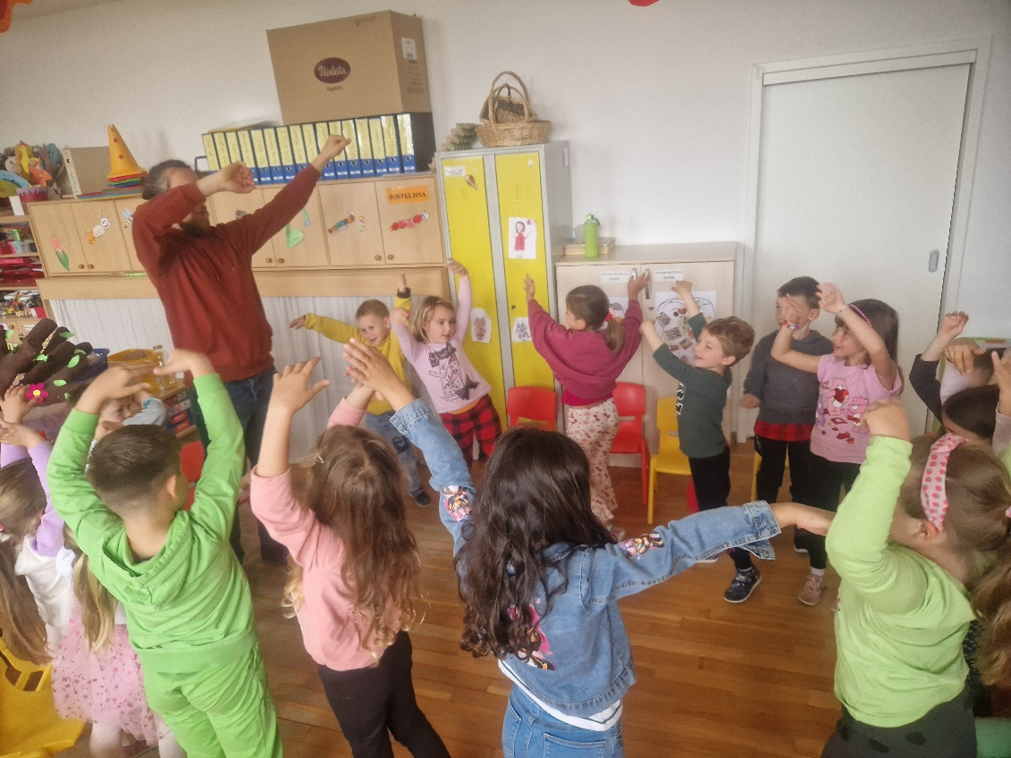
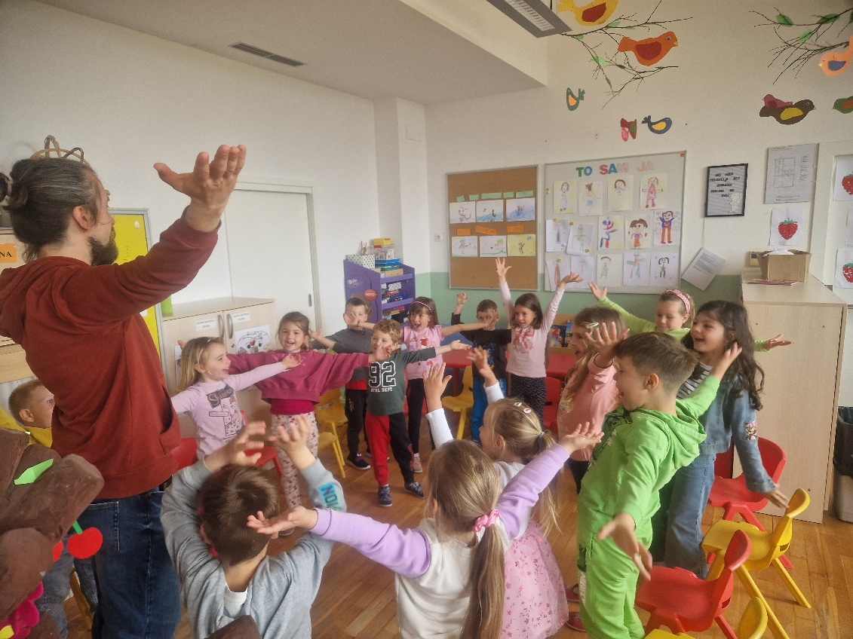

Slide 11
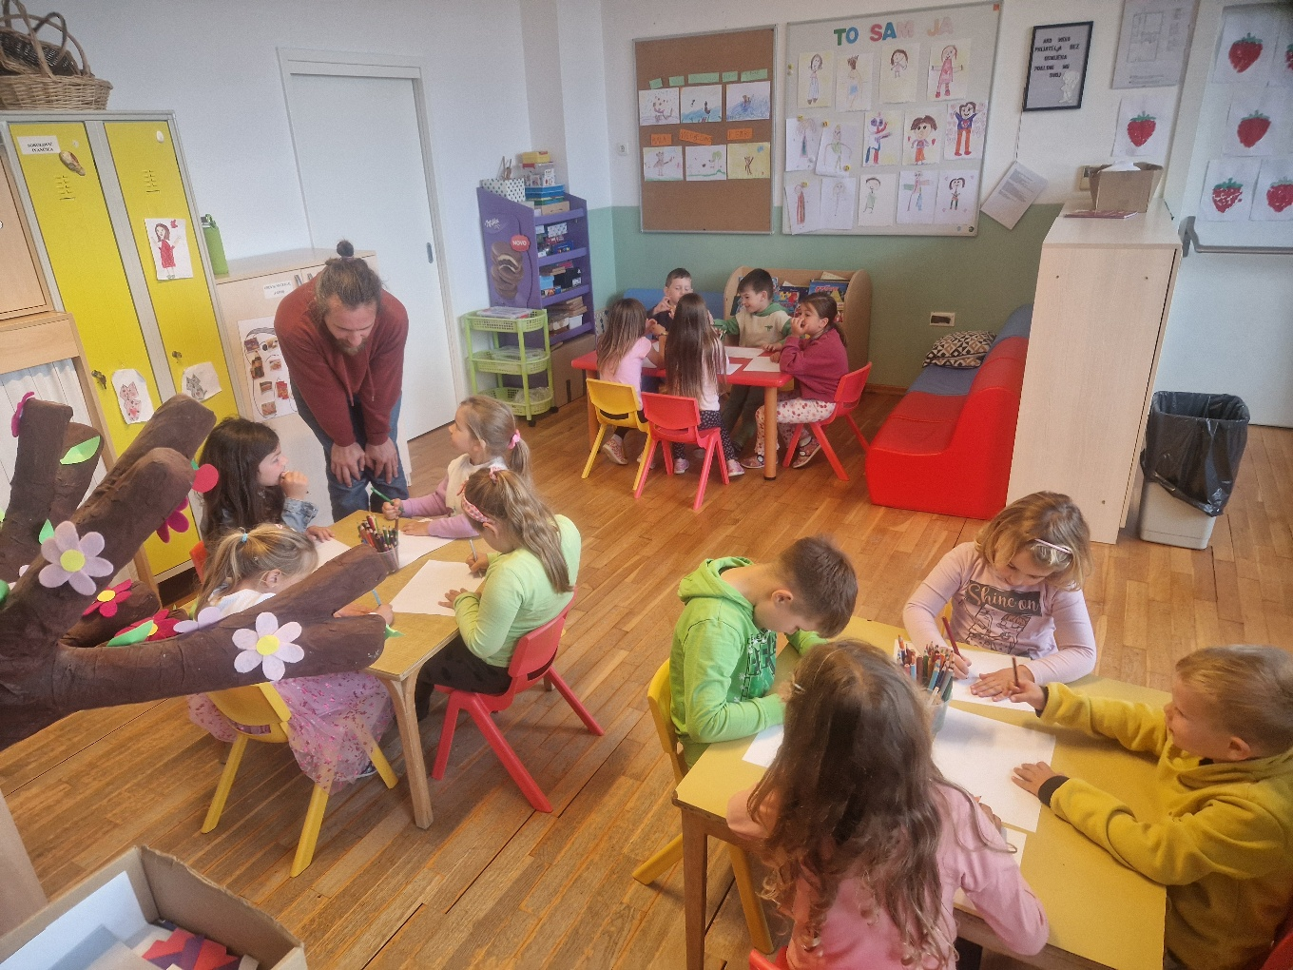
Djeca crtaju najzanimljiviji dio pripovijedanih priča

Slide 12
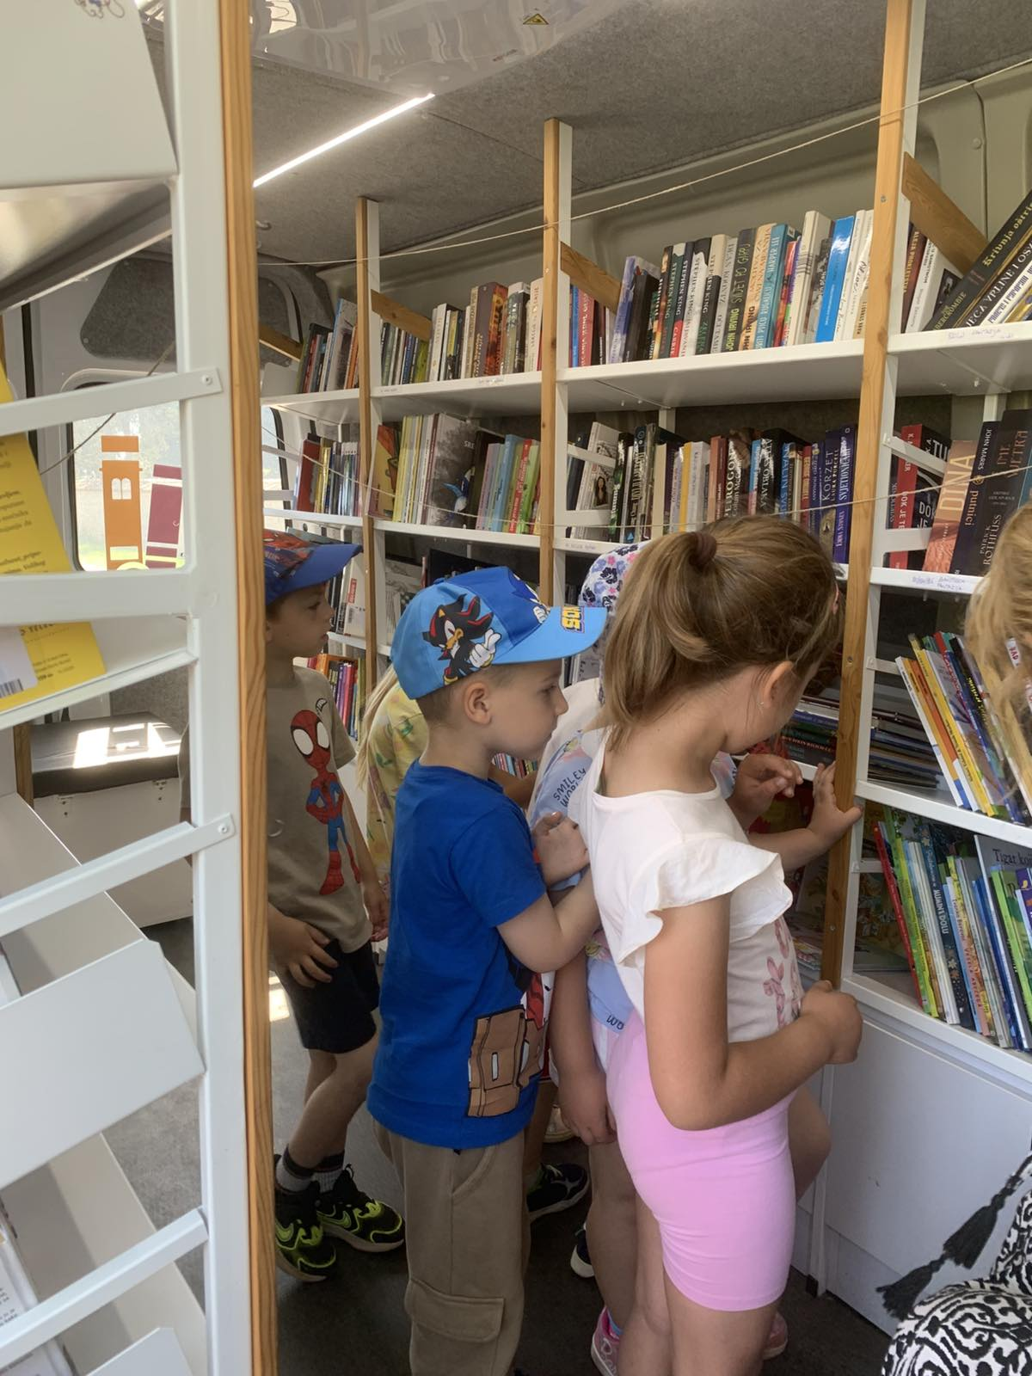
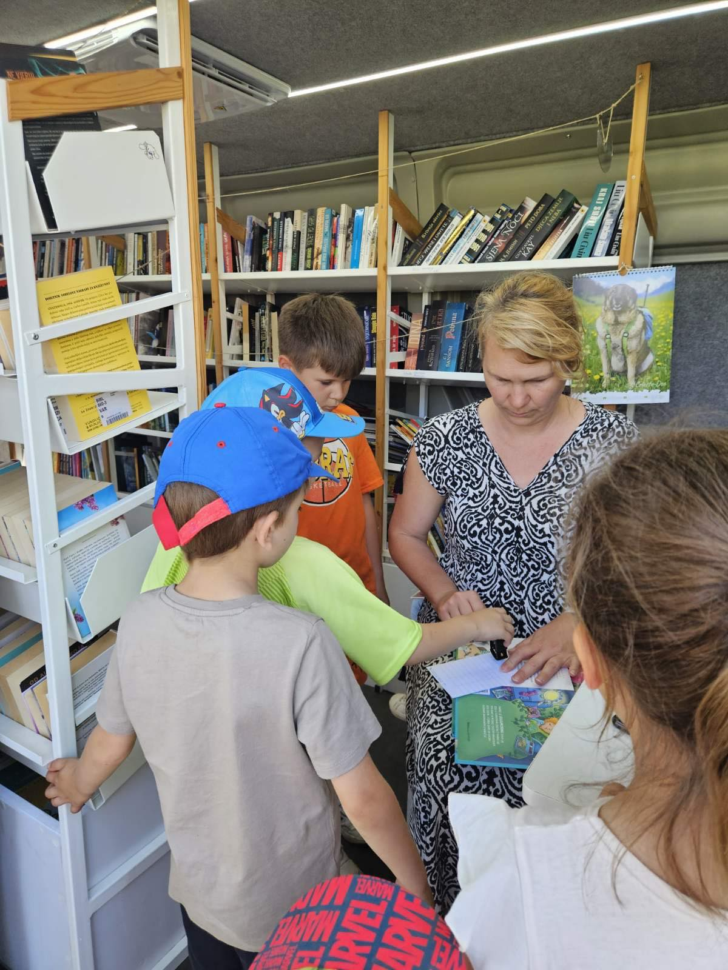
Posjetili smo bibliobus gdje su djeca birala i listala knjige, najviše slikovnice, slušala priču i razgovarala o knjigama

Slide 13
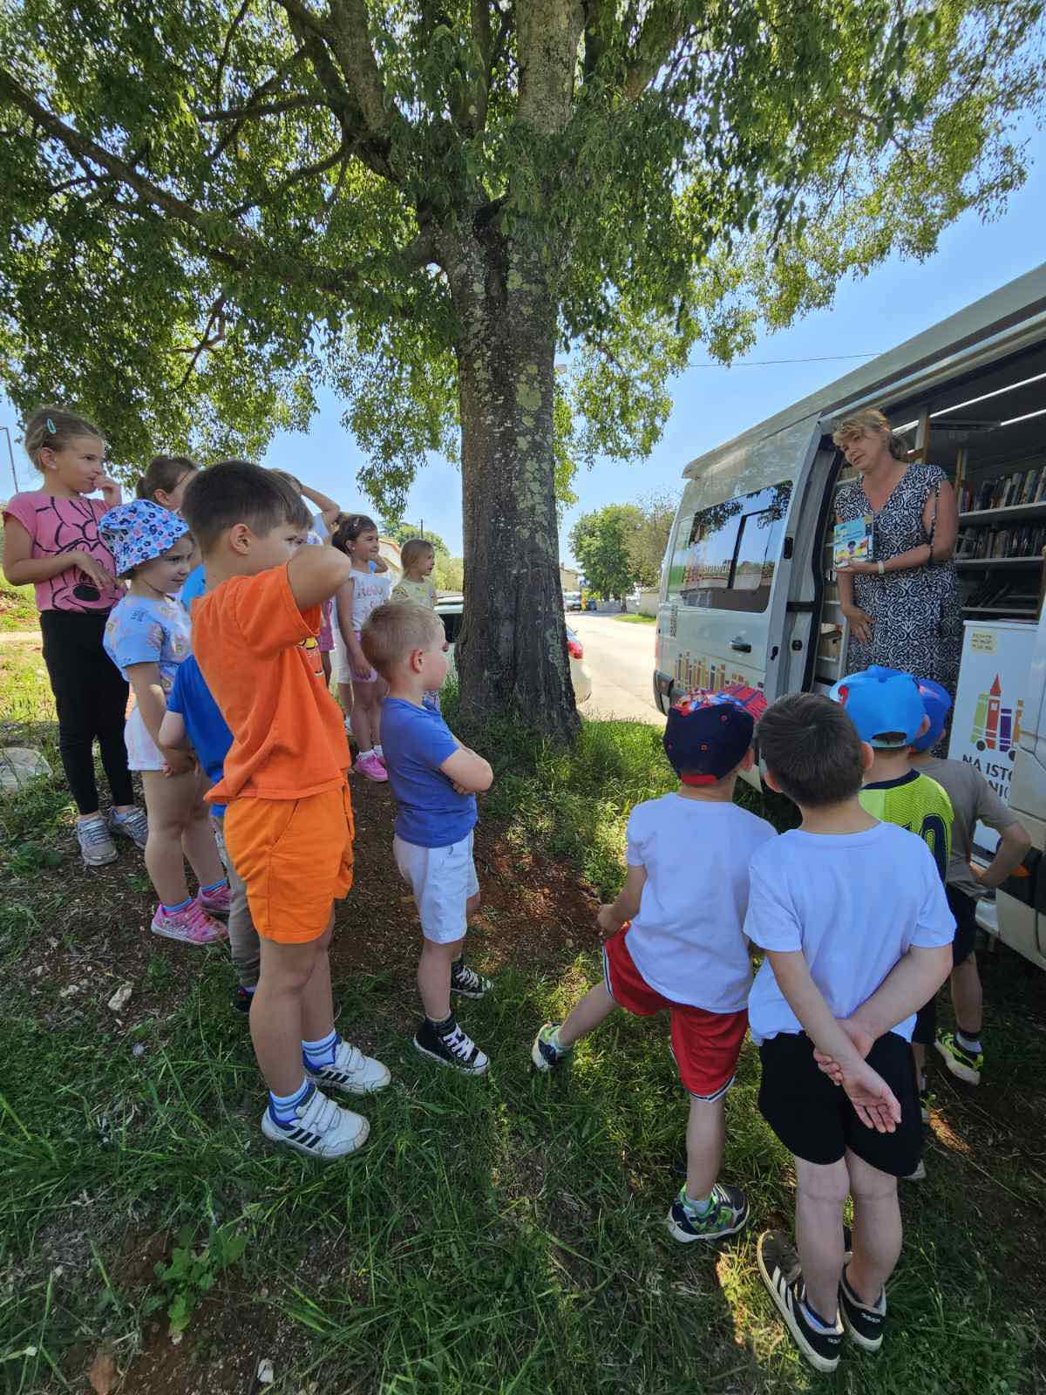
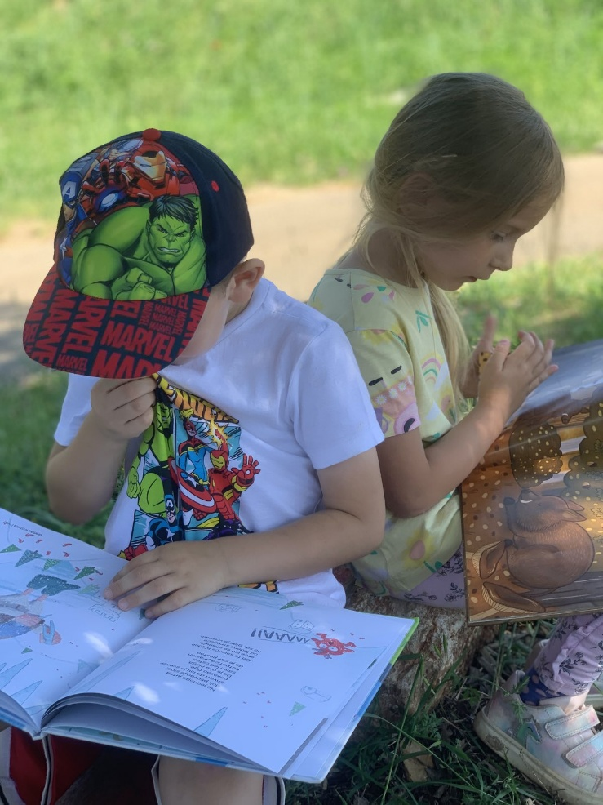
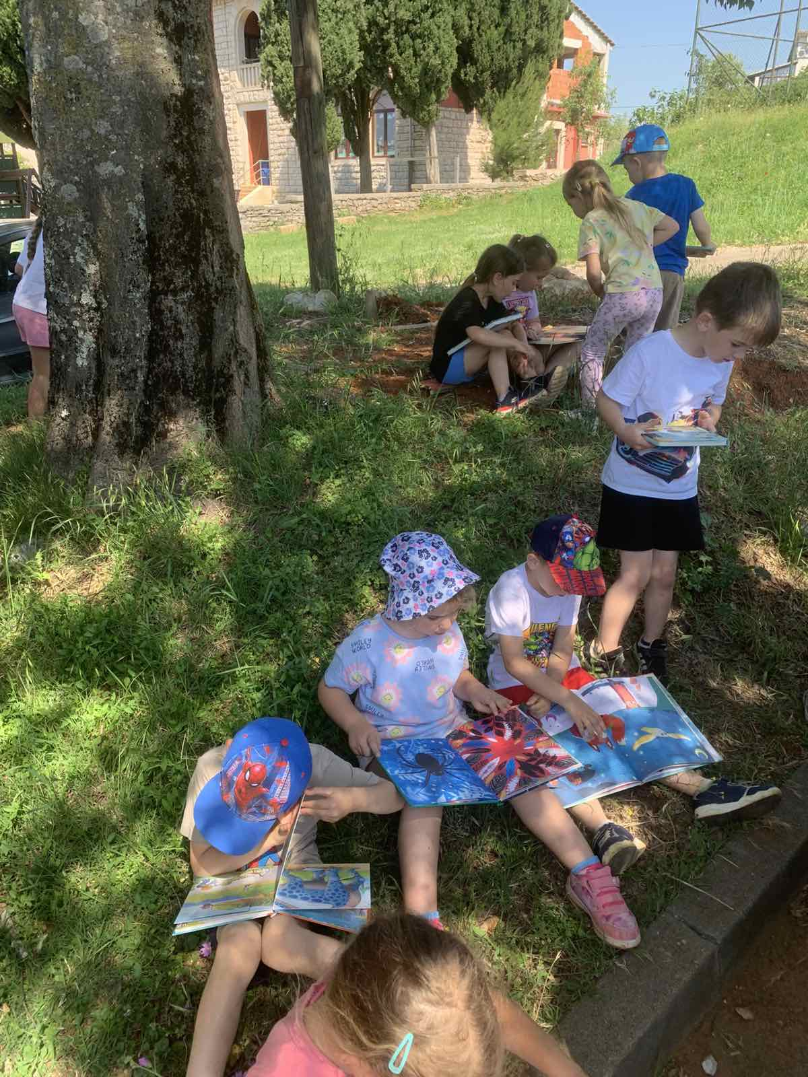

Slide 14
Zaključak
Kroz različite aktivnosti- slušanje i prepričavanje priča, dramatizaciju, likovno izražavanje i posjet bibliobusu- djeca su razvijala govor, maštu, kreativnost i socijalne vještine.
Posebno se ističe kako su djeca:
Razvijala ljubav prema knjizi i čitanju
Obogatila svoj rječnik i sposobnost izražavanja
Učila surađivati, slušati druge i dijeliti svoje doživljaje
Pokazala veliku radoznalost i interes za priče i likove
Projekt je uspješno ostvario svoje ciljeve jer je djeci pružio pozitivno i poticajno okruženje za učenje, stvaranje i razvoj trajne ljubavi prema pričama i čitanju.

